Slide 1
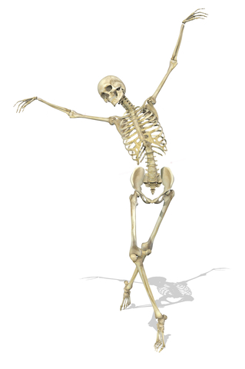
PatofyziolóGia Kostí a kĺbov zubné lekárstvo 2020/2021
MVDr. Eva Lovásová, PhD.
Ústav patologickej fyziológie
Lekárska fakulta, UPJŠ Košice

Slide 2
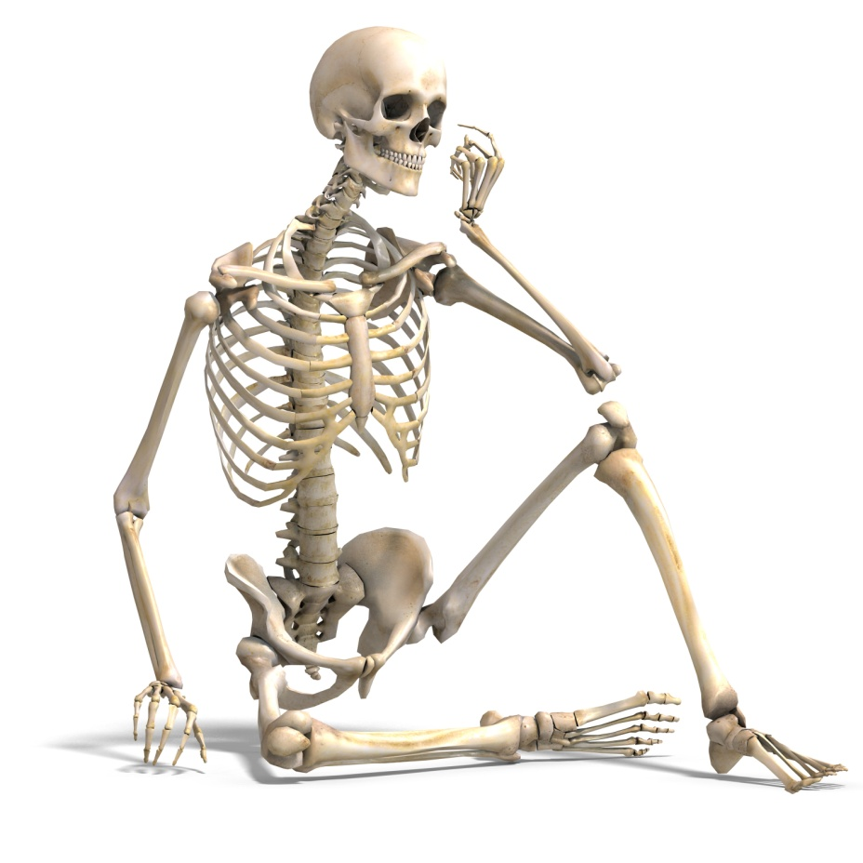
Definícia kostného tkaniva
Kostné tkanivo je tvrdé spojivové tkanivo, ktoré poskytuje oporu a ochranu životne dôležitým orgánom, kostnej dreni, slúži ako rezervoár pre udržiavanie homeostázy iónov najmä kalcia, podieľa sa aj na udržiavaní acidobázickej rovnováhy a samozrejme, umožňuje pohyb.
Kosti sú charakteristické svojou pevnosťou, tvrdosťou, ale aj vysokou schopnosťou regenerácie a reparácie.
Kostné tkanivo je dynamické, neustále sa meniace tkanivo. Proces remodelácie (odbúravanie a následná tvorba) prebieha počas celého života.

Slide 3
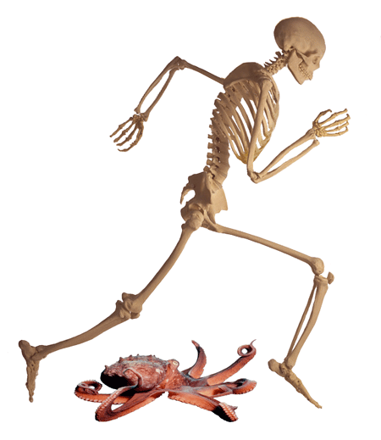
Funkcie kostného tkaniva
Opora a ukotvenie svalov a zubov
Ochrana mozgu, miechy, srdca, pľúc a ďalších vnútorných orgánov
Umožňuje pohyb
Udržiava rovnováhu iónov
Podieľa sa na udržiavaní acidobázickej rovnováhy
Kostná dreň produkuje krvné bunky

Slide 4
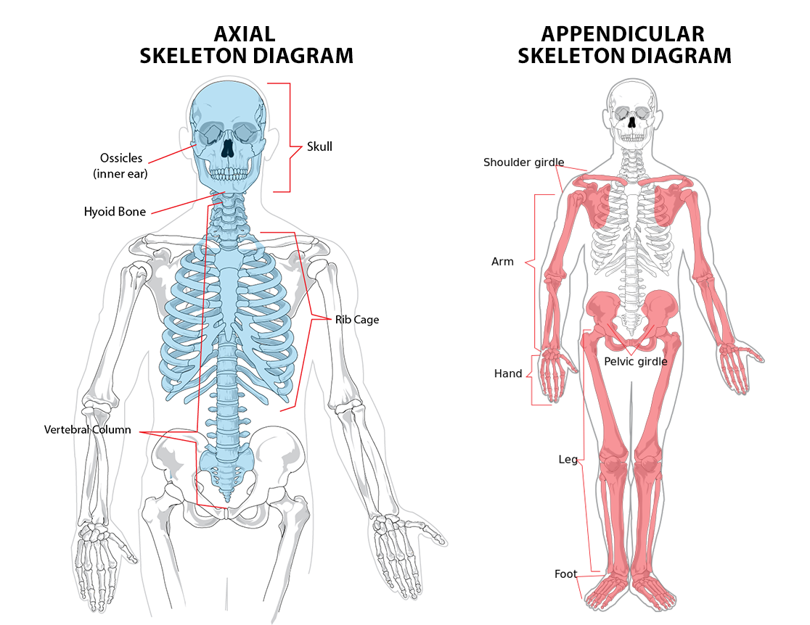
Klasifikácia kostí podľa pozície
Osová kostra (axiálna)
Lebka, chrbtica, hrudná kosť, rebrá
Prívesná kostra (apendikulárna)
Kostra končatín

Slide 5
Klasifikácia kostí podľa tvaru
Dlhé kosti
Dlhý tvar (napr. humerus)
Skladajú sa z tela (diafýza) a dvoch kĺbových koncov (epifýzy)
Duté telo je tvorené silnou vrstvou kompaktnej kosti, vnútro tvorí spongiózna kosť
Krátke kosti
Krátke, nepravidelného tvaru podobného kocke (zápästie)
Povrch tvorí tenká vrstvička kompaktnej kosti, vo vnútri je spongiózna kosť.
Ploché kosti
Tenké, ploché (sternum, kosti lebky)
Lebečné kosti majú vnútorný i vonkajší povrch z kompaktnej kosti, medzi nimi je spongiózna kosť, ktorá sa u týchto kostí označuje ako diploe
Nepravidelné kosti
Nepravidelný, komplikovaný tvar (stavce, maxila, mandibula, bedrové kosti)
Spongiózna kosť pokrytá tenkou vrstvou kompaktnej kosti

Slide 6
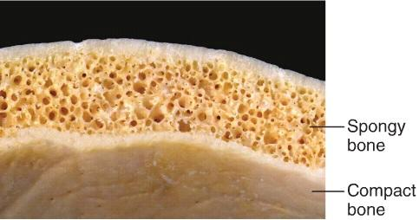
Klasifikácia kostí podľa štruktúry
Kompaktná kosť
85 % kostry
povrchová vrstvu krátkych a plochých kostí a diafýza dlhých kostí
koncentricky usporiadané kostné lamely - dávajú kosti pevnosť v ťahu a ohybe
medzi lamelami v dutinkách (lakunách) sú kostné bunky osteocyty
Spongiózna kosť
15 % kostry
podstatná časť plochých a krátkych kostí a epifýzy dlhých kostí
lamely usporiadané do trámčekov, medzi ktorými sú dutiny, vyplnené červenou kostnou dreňou

Slide 7
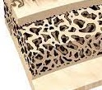
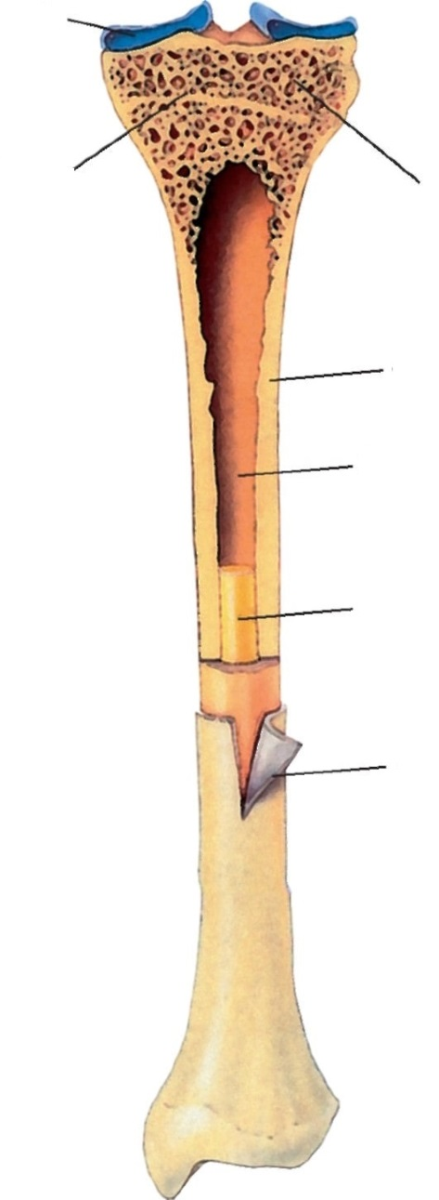
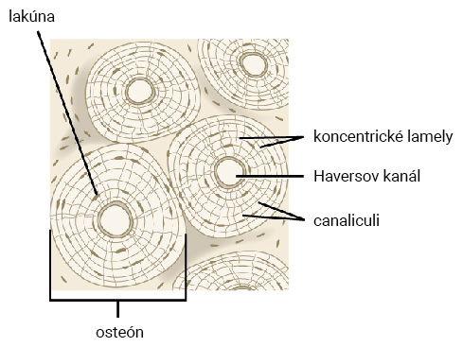
Anatómia kostí
Epifýza
Chrupka
Špongiózna (hubovitá) kosť
tvorená trámčekmi (trabekuly)
elastickejšia, odolnejšia
Metafýza
Diafýza
Trabekuly
Kompaktná kosť
Dutina tela kosti
Kostná dreň
hematopoetické kmeňové bunky
lymfoidné/myeloidné
Perioesteum (Okostnica)
Vonkajšia fibrózna vrstva
Ochrana kosti
Pripojenie kosti k šľachám a väzom
Vnútorná bunková vrstva
Progenitorové kmeňové bunky z ktorých vznikajú osteoblasty a chondroblasty
Metafýza
Epifýza

Slide 8
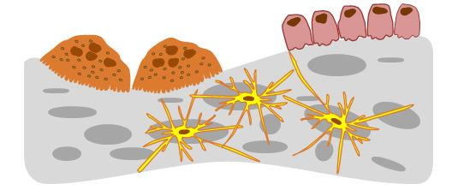
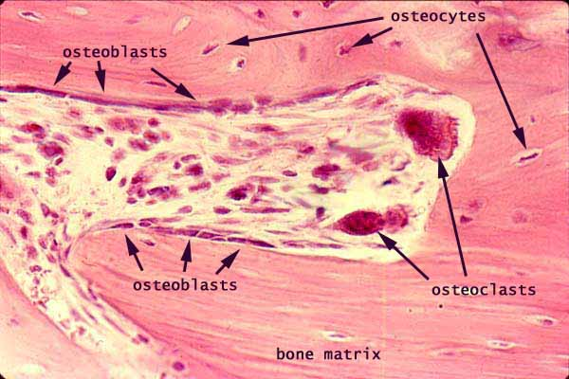
Kostné bunky
Osteoblasty
Osteoklasty
Osteocyty

Slide 9
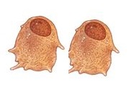
Kostné bunky
Osteoblasty
Bunky aktívne syntetizujúce kostnú matrix – najmä kolagén I
Stratili schopnosť mitotického delenia
Diferenciácia osteoprogenitorových buniek na osteobasty je aktivovaná rastovými faktormi
Osteoprogenitorové bunky
Prekurzory osteoblastov (preosteoblasty)
Schopné mitózy, aktivujú sa a diferencujú na osteoblasty
Majú úlohu aj pri raste a hojení kostí, môžu sa diferencovať aj na chondroblasty alebo fibroblasty.
Podieľajú sa na výžive kostného tkaniva

Slide 10
Kostné bunky
Osteoblasty
Syntetizujú kostnú matrix – kolagén
Úloha aj v ukladaní anorganických látok do kostnej matrix – kalcifikácia
Syntetizujú rastové faktory (TGFβ), GM-CSF,...
Produkujú enzýmy – ALP
Syntetizujú regulačné faktory remodelácie
RANKL (RANK ligand) → viaže sa na receptor RANK (receptorový aktivátor nukleárneho faktora kappa B), ktorý sa nachádza na prekurzoroch osteoklastov → prekurzory osteoklastov sa zmenia na zrelé osteoklasty →
Osteoprotegerin (OPG) - bráni väzbe RANKL na RANK receptor na osteoklastoch →
(je to tiež RANK receptor)
AKTIVUJE RESORPCIU KOSTÍ
BRZDÍ RESORPCIU KOSTÍ

Slide 11
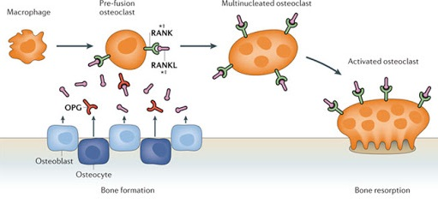
RANKL/RANK/Osteoprotegerin

Slide 12
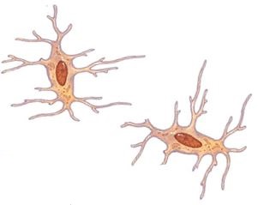
Kostné bunky
Osteocyty
Udržiavanie kostného tkaniva
Malé hviezdicovité bunky uložené v lakunách navzájom komunikujúce výbežkami
Derivované zo zrelých osteoblastov
Produkujú RANKL a OPG
Dôležité pre existenciu extracelulárnej matrix, majú nízku syntetickú schopnosť, zúčastňujú sa aj na resorpcii
udržujú kostnú matrix, regulujú metabolizmus kosti, podieľajú sa na transporte látok, najmä iónov (vápnik, fosfáty) medzi kosťou a krvnou plazmou
ich výbežky slúžia ako mechanoreceptory, prenášajú mechanické dráždenie z povrchu kosti do osteocytov, ktoré na základe tejto informácie v spolupráci s osteoblastmi a osteoklastmi aktivujú tvorbu, alebo resorpciu kosti

Slide 13
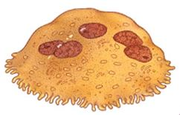
Kostné bunky
Osteoklasty
Veľké mnohojadrové bunky
Podieľajú sa na resorpcii kosti
Pochádzajú z rovnakej hematopoetickej línie ako monocyty a makrofágy
Obsahujú veľké množstvo lyzozómov vyplnených hydrolytickými enzýmami
Viažu sa na povrch kosti pomocou receptorov pre adhezívne molekuly integríny. V mieste kontaktu membrána osteoklastu vytvára typický vlnitý okraj ktorým priľne k povrchu kosti. Tým sa zväčšuje plocha kontaktu bunky s kosťou a súčasne sa vymedzí plocha resorpcie kosti a ochráni okolité tkanivo.
Tvoria kyselinu chlorovodíkovú (HCl), ktorá acidifikuje oblasť resorpcie, čím rozpúšťa minerálnu matrix kosti
Z lyzozómov uvoľňujú proteázu katepsín K, ktorá rozkladá proteíny kostnej matrix, najmä kolagén I.
Ióny vznikajúce rozkladom hydroxyapatitu (vápnik, fosfát) aj fragmenty kolagénu sú pohltené osteoklastom (endocytóza), transportované vo vakuolách na opačný pól bunky (transcytóza) a vylúčené do extracelulárnej tekutiny.

Slide 14
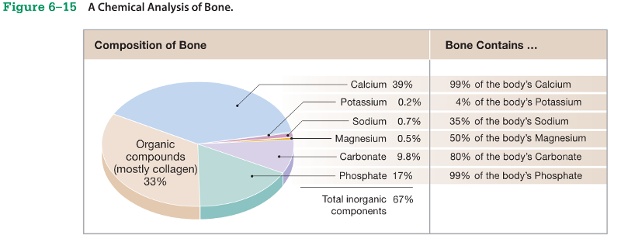
Kostná hmota
Anorganické zložky (cca 70 %)
Hydroxyapatit Ca₁₀(PO₄)₆(OH)₂ (99 %)
Iné - CaHPO₄, MgHPO₄, CaCO₃
Organické komponenty (cca 25 %)
Kolagén 1 (90 – 95 %)
Osteokalcin (proteín)
Osteonektín
Proteoglykány
Glykoproteíny
Sialoproteíny
Lipidy
Voda (cca 5 %)

Slide 15
Osteogenéza (rast kostí)
Počas fylogenézy sa vytvorili 2 základné spôsoby vývoja kostí.
Väzivová (desmogénna) osifikácia
Prvý a primitívnejší je vývoj kostí v podkožnom väzive
Mezenchymálne kmeňové bunky sa diferencujú na preosteoblasty a tie na osteoblasty, ktoré do väzivového tkaniva syntetizujú kostnú hmotu, ktorá postupne osteoblasty obklopí a tie sa zmenia na osteocyty.
Takýmto spôsobom rastú najmä ploché a nepravidelné kosti ako sú kosti lebky alebo sánka
Chrupková (chondrogénna) osifikácii
Vývojovo mladší spôsob
Mezenchymálne kmeňové bunky diferencujú na chondrocyty, ktoré vytvárajú chrupkovú konštrukciu kosti, tá je postupne narúšaná na miestach, nazývaných osifikačné centrá, krvou sú tu prinášané prekurzorové bunky, ktoré sa diferencujú na osteoblasty a tie následne syntetizujú kostnú matrix. Chondrocyty úplne zanikajú a sú nahradené kostnou hmotou a osteocytmi.
Najmä rast dlhých kostí do dĺžky
Perichondriálna osifikácia - vytvára kostné tkanivo na povrchu chrupkového modelu kosti.
Enchondriálna osifikácia - prebieha vo vnútri chrupkového modelu kosti.

Slide 16
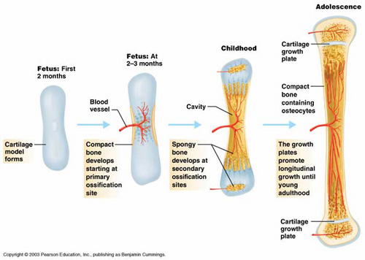
Endochondriálna ossifikácia
Fázy
1. Tvorba chrupkového modelu
2. Rast chrupkového modelu
3. Tvorba primárneho osifikačného centra
Počas fetálneho vývoja kostí
Niektoré kosti takto osifikujú aj po narodení
4. Tvorba sekundárnych osifikačných centier
Po narodení
Tvoria sa epifýzy dlhých kostí a výbežky nepravidelných a plochých kostí
5. Tvorba kĺbovej chrupavky a rast dlhých kostí v oblasti rastovej platničky
Dlhé kosti majú najmenej tri osifikačné jadrá. Jedno v diafýze a po jednom v hornej a dolnej epifýze. Medzi epifýzami a diafýzou zostáva až do skončenia rastu kosti vrstva chrupavky – epifýzodiafyzárna alebo rastová platnička. Rastové platničky miznú a sú nahradené kostným tkanivom spravidla medzi 14. – 18. rokom života.

Slide 17
Remodelácia kostí
Celoživotný proces – staré kostné tkanivo je odstránené (resorpcia kosti) a nahradené novým (tvorba kosti)
Funkcia
Normálny proces obnovy kostí
Zachovanie funkcie, štruktúry a minerálnej homeostázy kostí
Hojenie a nahradenie poškodení – mikrodefekty, ktoré vznikajú pri normálnej aktivite, vplyvom hmotnosti...
Priemerná životnosť každej remodelačnej jednotky u ľudí je cca 2–8 mesiacov.
V mladej kostre, množstvo resorbovanej kosti je v rovnováhe s množstvom novovytvorenej kosti – vyvážený (balansovaný) proces.
V tretej dekáde života – kostné tkanivo je na maxime, a je udržiavané s malými odchýlkami až do veku cca 50 rokov.
Po päťdesiatke – začína prevyšovať proces resorpcie, množstvo kostného tkaniva začína ubúdať. Proces sa najmä u žien zvýrazňuje po menopauze.

Slide 18
Remodelačná jednotka
Osteoklasty
Resorpcia kostí
Resorpcia kostí závisí na aktivite osteoklastov, ktoré tvoria vodíkový ión a uvoľňujú lyzozomálny enzým katepsín K. H⁺ ióny acidifikujú oblasť resorpcie, čo rozpúšťa minerálnu matrix kosti, katepsín K rozkladá proteíny kostnej matrix, najmä kolagén 1.
Osteoblasty
Tvorba kostí
Syntetizujú kostnú matrix vplyvom stimulácie rastovým hormónom, hormónmi štítnej žľazy, estrogénmi, androgénmi.

Slide 19
Remodelačná jednotka
RANKL a RANK
Receptor na povrchu prekurzorov osteoklastov RANK (receptor activator of nuclear factor kappa B) aktivuje nukleárny faktor kappa B a diferenciáciu prekurzorov osteoklastov na diferencované osteoklasty. Je aktivovaný RANK ligadom (RANKL) produkovaným najmä osteoblastmi.
Osteoprotegerin
Osteoprotegerin (OPG), tiež známy ako inhibičný faktor osteoklastov (osteoclast inhibiting factor, OCIF) alebo osteoclast binding factor (OBF), je to tiež receptor pre RANKL. Keď sa RANKL naviaže na OPG, nedôjde k aktivácii nukleárneho faktora kappa B a tak je inhibovaná diferenciácia a aktivácia osteoklastov.
Abnormality v rovnováhe RANK/OPG systéme vedú k zvýšenej resorpcii kostí, napr. ako je to pri osteoporóze, Pagetovej chorobe, strate kostného tkaniva pri tvorbe metastáz a reumatoidnej artritíde.

Slide 20
Fázy remodelácie kostí
1. Pokojová fáza
2. Fáza aktivácie
Stimulujúci faktor (poškodenie, hormón, lieky) aktivujú apoptózu osteocytov, čím sa vymedzí oblasť remodelácie.
3. Fáza resorpcie
Aktivácia prekurzorov osteoklastov – diferenciácia, migrácia a fúzia veľkých mnohojadrových osteoklastov. Tieto bunky priľnú na povrch mineralizovanej kosti a aktivujú proces resorpcie zvýšením sekrécie H+ a katepsínu K, ktoré degradujú kostnú matrix. Osteoklasty rozpúšťajú minerálnu matrix kosti.
4. Fáza reverzie
Resorpcia kosti prechádza do fázy tvorby kosti.
5. Fáza tvorby
Osteoklasty po vytvorení dutiny sa odpoja od povrchu kosti, sú nahradené osteoblastmi, ktoré začnú syntetizovať kostné proteíny.
6. Fáza mineralizácie

Slide 22
Regulácia metabolizmu kostí
Parathormón
Peptidový hormón (84 aminokyselín) produkovaný príštitnými telieskami.
Reguluje sérovú koncentráciu kalcia a fosfátov.
V distálnych tubuloch nefrónov zvyšuje reabsorpciu kalcia a znižuje reabsorpciu fosfátov.
V kosti stimuluje novotvorbu (osteoblasty) aj odbúravanie (osteoklasty) kostného tkaniva, pričom odbúravanie prevláda.
stimuluje aj tvorbu kalcitriolu, ktorý zvyšuje absorpciu kalcia v sliznici tenkého čreva.
Kalcitonín
Peptidový hormón (32 aminokyselín) vylučovaný parafolikulárnymi C-bunkami štítnej žľazy.
Inhibícia resorpcie kostí prostredníctvom regulácie počtu a aktivity osteoklastov.

Slide 23
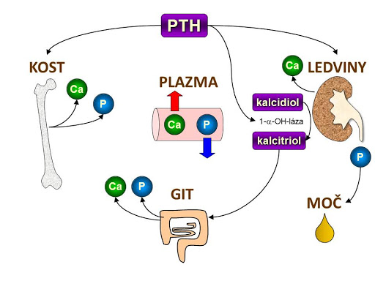

Slide 24
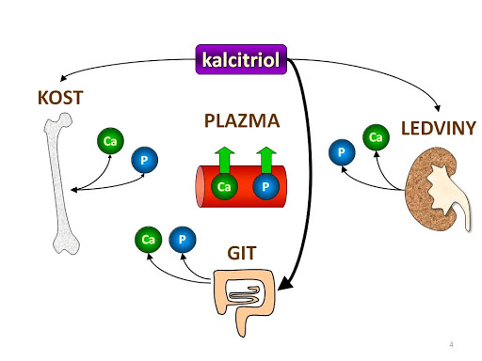
Regulácia metabolizmu kostí
Vitamín D (kalcitiol)
Črevo
- Stimulácia tvorby kalbindínu (calbindin, kalcium viažuci proteín) ktorý transportuje kalcium z čreva do buniek črevného epitelu.
Kosť
- Podporuje resorpciu kostí osteoklastmi.
- Reguluje syntézu niektorých proteínov kosti (osteocalcin).
Obličky
Zvyšuje reabsorpciu fosfátu.
Krv
- Zvyšuje hladinu kalcia a fosfátov.

Slide 25
Regulácia metabolizmu kostí
Ďalšie hormóny
Parathyroid hormone-related protein (PTHrP)
Hormón z rodiny PTH, produkovaný mezenchymálnymi kmeňovými bunkami, aj nádormi (prsníka, pľúc...)
Úloha napr. pri prerezávaní zubov – lokálna resorpcia kosti
Androgény
Anabolický efekt prostredníctvom stimulácie receptorov osteoblastov
V detstve aktivujú rastové faktory - zvyšuje hustotu kostí
Na konci puberty aktivujú uzavretie rastových štrbín
Estrogény
Po puberte – aktivujú uzavretie rastových štrbín, ale stimulujú remodeláciu kostí – po menopauze chýbanie estrogénov zvyšuje riziko osteoporózy
Glukokortikoidy
Vplyv na diferenciáciu kostných buniek
Inzulín
Stimuluje syntézu kostnej matrix
Rastový hormón
Stimuluje aktivitu osteoblastov
Hormóny štítnej žľazy
Stimulujú resorpciu ale aj tvorbu kostí, stimulujú syntézu kostnej matrix aj jej mineralizáciu

Slide 26
Regulácia metabolizmu kostí
Ďalšie faktory
Rastové faktory a cytokíny
Inzulínu podobné rastové faktory I a II (IGF-I a II) - Zvyšujú počet a aktivitu osteoblastov, zvyšujú syntézu kolagénu
Interleukín 1 (IL-1) - Zvyšuje resorpciu kostí
Iné faktory
Genetická predispozícia - Množstvo kostného tkaniva je čiastočne dedičné. Rozdiel je medzi rasami, černosi majú mohutnejšiu kostru ako belosi, najmenej kostného tkaniva majú aziati.
Pohyb - Nedostatok pohybu zvyšuje odbúravanie kostí, pravidelný pohyb naopak podporuje tvorbu kostného tkaniva
Nutričné faktory - Podvýživa vedie k strate kostného tkaniva. Vápnik v potrave je nevyhnutný pre mineralizáciu kostí. Fajčenie, káva, alkohol, veľa soli v potrave zvyšujú riziko osteopénie

Slide 27
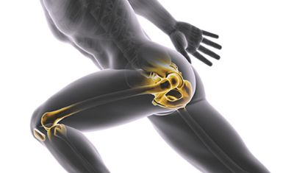
Anatómia a fyziológia kĺbov
Kĺb (artikulácia) - miesto spojenia dvoch alebo viacerých kostí.
Úlohou kĺbov je umožnenie pohybu a podpora stability kostry.

Slide 28
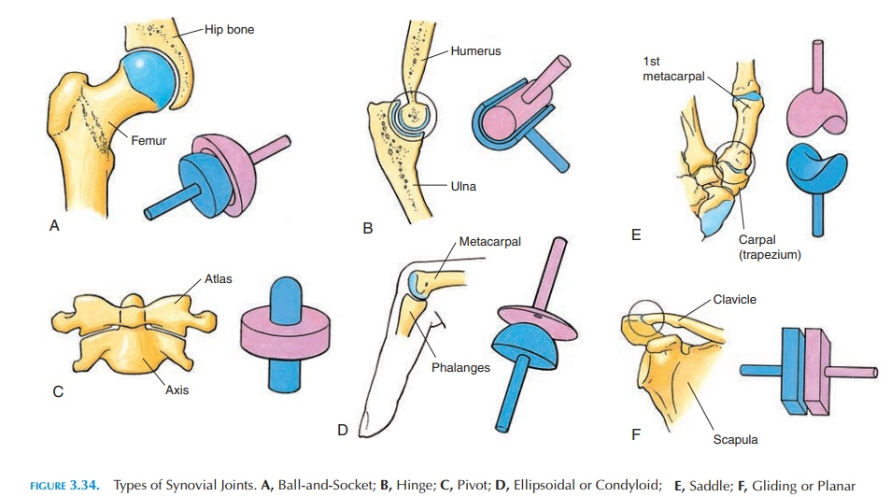
Klasifikácia kĺbov podľa pohyblivosti
nepohyblivé (synartrosis)
čiastočne pohyblivé (amfiartrosis)
pohyblivé (kĺby, diartrosis)
A - guľovitý, B – pántový, C – kladkový, D – elipsoidný, E – sedlový, F - plochý

Slide 29
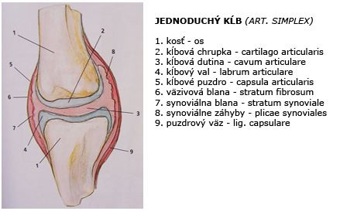
Klasifikácia kĺbov
Pohyblivé (synoviálne) kĺby
sú tvorené kĺbovou hlavicou, ktorá zapadá do kĺbovej jamky.
Plochy kĺbu, ktoré sú navzájom v kontakte sú pokryté hyalínnou chrupkou, ktorá presne kopíruje tvar kĺbu. Jej hrúbka je 0,5 až 6 mm, čím je kĺb viac zaťažovaný, tým je chrupka hrubšia.
Medzi kĺbovými plochami sa nachádza dutina vyplnená synoviálnou tekutinou (kĺbový maz) , ktorá umožňuje kĺbu pohyb a vyživuje kĺb. Dutina môže byť rozdelená na dve časti pomocou tzv. kĺbového disku (meniskus).
Celý kĺb je obklopený väzivovým kĺbovým púzdrom, ktorého vnútorná vrstva tzv. synoviálna membrána produkuje synoviálnu tekutinu a vonkajšia vrstva, väzivová membrána, spevňuje kĺb.

Slide 30
Klasifikácia kĺbov
Nepohyblivé spojenie kostí môže byť väzivové, chrupkové alebo kostné.
Väzivové spojenia
syndezmóza, keď dve kosti sú navzájom spojené ligamentom (napr. spojenie lakťovej a vretennej kosti),
šev (sutura) je spojenie plochých kostí, napr. kostí lebky (väzivové sú u malých detí u dospelých sú sutury kostné)
spojenie koreňa zuba a zubného lôžka v čeľusti (gomphosis).
Chrupkové spojenia
spojenia medzi rebrami a hrudnou kosťou (synchondróza),
spojenie lonových kostí (symfýza).
Kostné spojenie (synostóza)
napr. spojenie piatich krížových stavcov tvoriacich krížovú kosť.

Slide 31
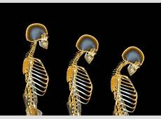
Patofyziológia kostí

Slide 32
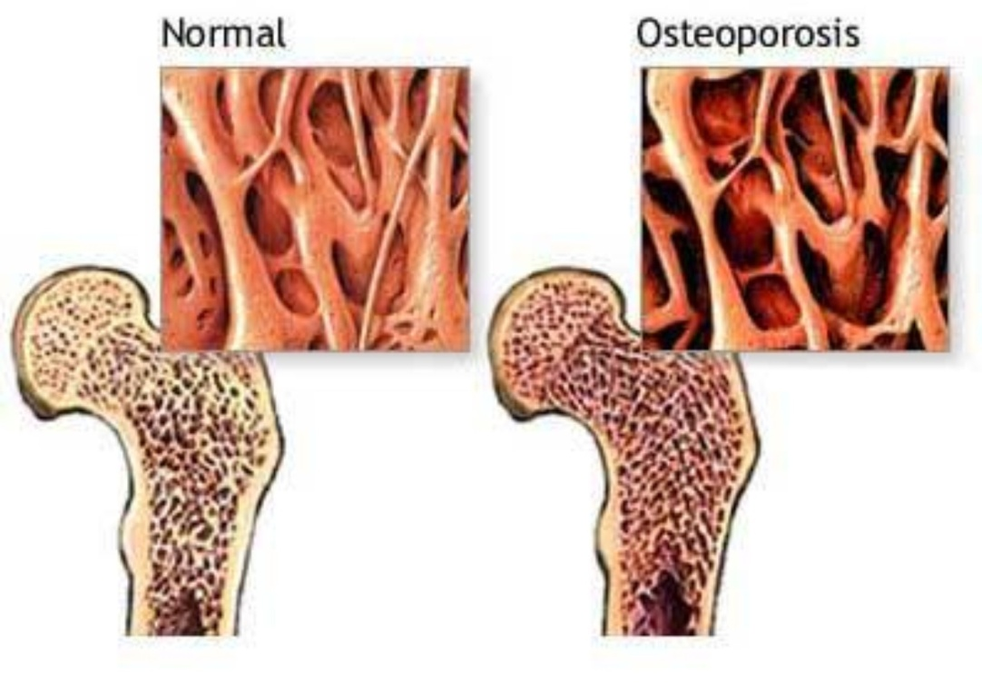
Osteoporóza
Časté metabolické ochorenie kostí
Redukcia hustoty kostí
Postihnutie minerálnej aj organickej
zložky kostí
Vedie k zvýšenému riziku fraktúr
Príčiny
Primárne – postmenopauzálna, senilná osteoporóza
Sekundárne – nutrícia (anorexia), endokrinné poruchy (Cushingov syndróm, hyperprolaktinémia), lieky (kortikoidy), nádory, chronické ochorenia (diabetes mellitus), zriedkavé genetické poruchy (Klinefelterov sy., Turnerov syndróm) idiopatické...

Slide 33
Osteoporóza
Rizikové faktory
Vek
Ženy
Postmenopauzálne obdobie
Predispozícia – pozitívna rodinná anamnéza
Sedavý spôsob života
Deficit vitamínu D
Vysoký príjem proteínov, alkoholu, kávy
Fajčenie
Hyperparatyroidizmus
Iné ochorenia (diabetes mellitus, celiakia)
Lieky (Al-obsahujúce antacidá)
Mechanizmus
↓ estrogény →↑ cytokíny →↑ RANKL →↑ aktivita osteoklastov

Slide 34
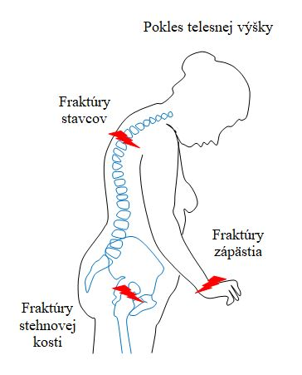
Osteoporóza
Klinické príznaky
„Tichý zlodej kostí“ – dlho bez príznakov, bez bolesti
Zníženie telesnej výšky
Fraktúry kostí – bedrový kĺb, ramenná kosť, stavce... - kosti sa stávajú krehkými a hrozí zlomenina už pri neúmerne malom pôsobení mechanickej energie, napr. zlomenina krčku stehnovej kosti pri páde na bok, zlomeniny chrbtice pri dvíhaní ťažkých predmetov, zlomeniny zápästia pri buchnutí o stôl a pod.
Deformácie v oblasti hrudnej chrbtice s bolesťami chrbta
Zníženie telesnej výšky
Kyfóza
Zrútenie a kolaps stavcov - hrb

Slide 35
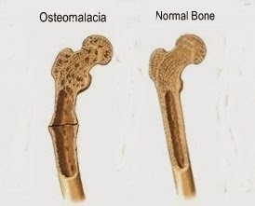
osteomalácia
Nedostatočná mineralizácia kostí u dospelých ľudí
Príčiny
deficit vit. D – ↓ absorpcia kalcia v čreve
Deficit fosfátov pri obličkových ochoreniach, alebo pri ↓ absorpcii Ca v čreve
Klinické príznaky
Na začiatku príznaky nešpecifické: svalová slabosť, únavnosť, bolesti svalov, kostí a kĺbov
Neskôr sa objavuje bolesť v oblasti lumbosakrálnej chrbtice, panvy, rebier, predkolení a pletencových oblastí končatín. Bolesť sa najčastejšie vyskytuje pri pohybe a zaťažení kostí.
Kosti sú citlivé aj na dotyk.
Neskôr vznikajú deformity, hlavne v oblasti hrudníka a dolných končatín. Môže dôjsť aj k fraktúram, ale tie sú menej časté ako pri osteoporóze.
V rozvinutom štádiu ochorenia sú pacienti upútaní na lôžko, s bolesťami a precitlivenosťou na dotyk.

Slide 36
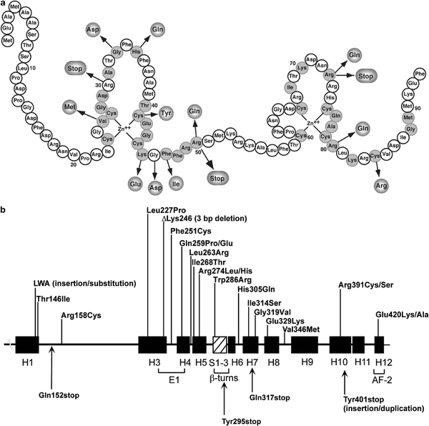
Rachitída, krivica
Nedostatočná mineralizácia kostí u detí pred uzavretím epifyzárnych rastových štrbín
Príčiny
Deficit vit. D
Vit. D rezistentná rachitída
Deficit fosfátov
Mutácia receptora pre vit. D
Klinické príznaky
Deformácie kostí
U novorodencov a malých detí vedie rachitída k deformáciám lebky, k spomaleniu uzavretia fontanely a zrastania lebečných kostí.
U starších, chodiacich detí sú deformácie kostí zjavné hlavne na dolných končatinách - nohy do O, X
V dôsledku nedostatočnej mineralizácie dochádza k rozšíreniu rastových platničiek, ktoré sa prejavuje zdurením najčastejšie na členkoch, zápästiach a sternálnych koncoch rebier (tzv. rachitický ruženec).
Rast je spomalený, svaly sú hypotonické, chôdza je pomalá „kačacia“ a dieťa je často apatické

Slide 37
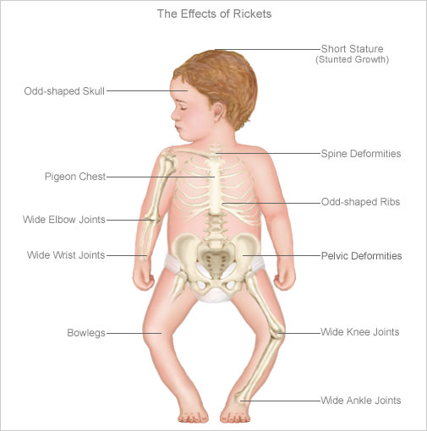
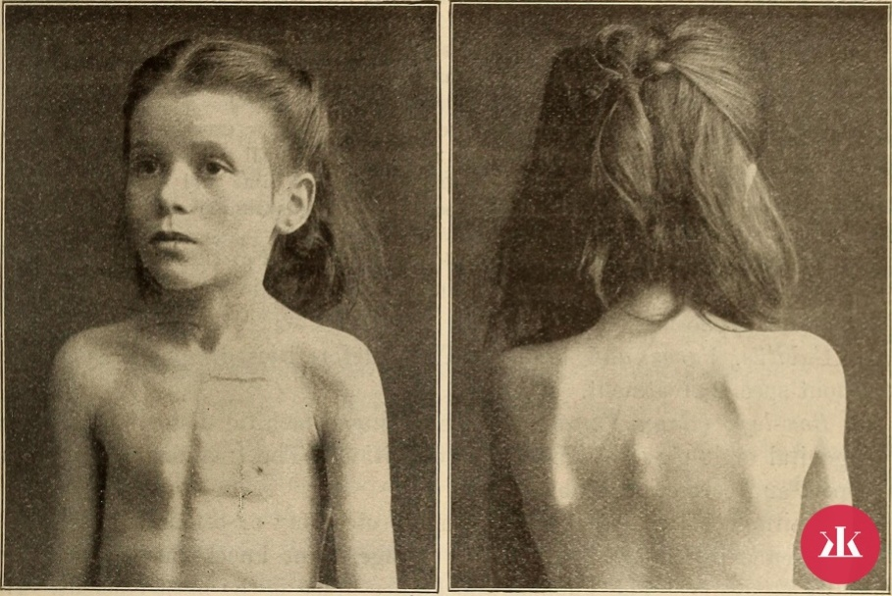
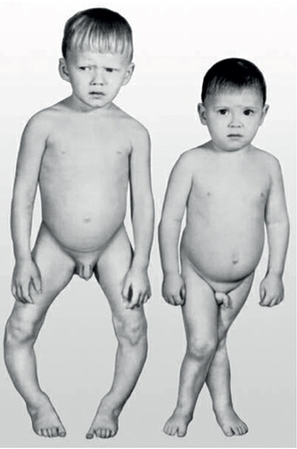
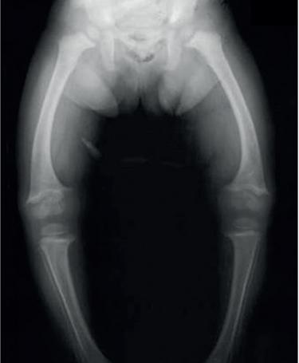
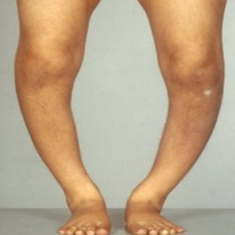

Slide 38
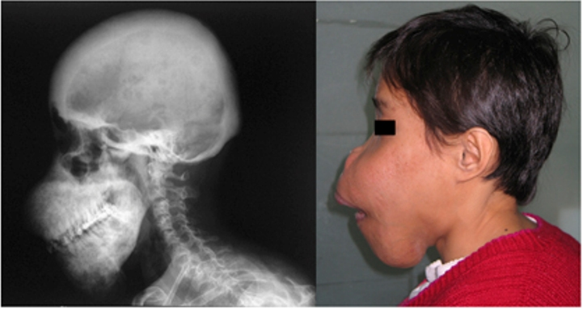
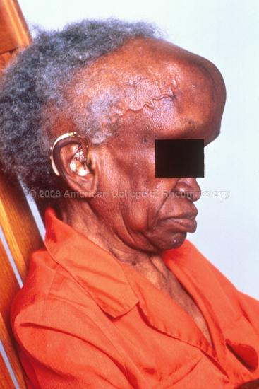
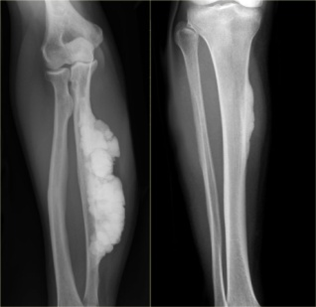
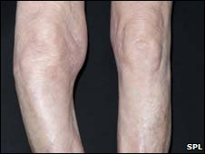
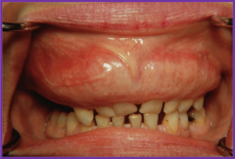
Pagetova choroba
Osteitis deformans
Porucha remodelácie kostí
Zväčša > 40 rokov, muži > ženy
Abnormálna aktivácia osteoklastov, nadmerné odbúravanie kostí, ktoré je kompenzované nadmernou aktiváciu osteoblastov a novotvorbou kostí, ktorá má ale chybnú štruktúru (väzovová štruktúra), je náchylná k zlomeninám a deformáciám.
Príčiny
Hereditárne ?
geneticky podmienenú zvýšenú citlivosť osteoklastov na aktiváciu prostredníctvom RANKL
Environmentálne faktory – vírus ?
vírusy z čeľade paramyxoviridae.
Klinické príznaky
Zväčšenie a deformácia kostí – tvár, dlhé kosti
Bolesť, zlomeniny ktoré výrazne krvácajú
KVS poruchy
Strata zubov
Porucha sluchu, vestibulárneho aparátu, demencia
Kostné sarkómy

Slide 39
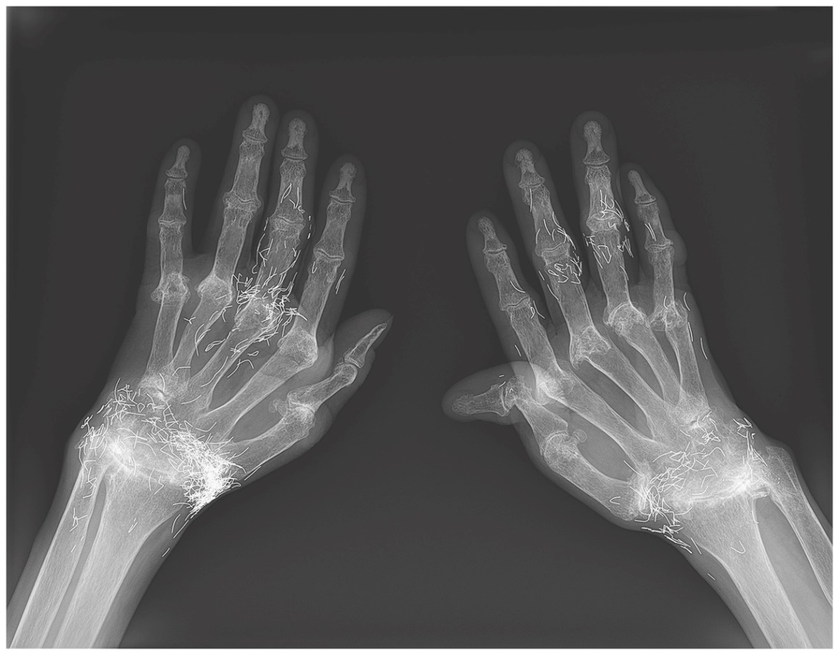
Patofyziológia kĺbov

Slide 40
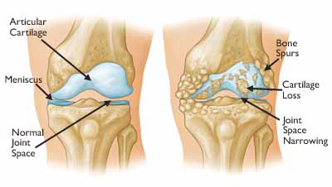
Osteoartróza (artróza)
Degeneratívne ochorenie kĺbov
Príčiny
Neznáme
Genetická predispozícia
Environmentálne faktory
Obezita
Mechanické dráždenie
Klasifikácia
Primárna artróza
Príčiny nie sú známe, ale predpokladá sa vplyv genetickej predispozície (kvalita chrupky, pevnosť väzov) spolu s prítomnosťou rizikových faktorov, ako je obezita, nerovnomerné zaťažovanie kĺbov (nesprávna obuv), dlhodobý mechanický stres (šport, tanec).
Sekundárna artróza
Dôsledok primárneho postihnutia kĺbu napr. pri niektorých metabolických ochoreniach (alkaptonúria, hemochormatóza), pri niektorých kongenitálnych poruchách (dysplázia bedrového kĺbu, hypermobilita kĺbov), po úrazoch (zlomeniny, krvácanie do kĺbu), pri zápalových ochoreniach (reumatoidná artritída).

Slide 41
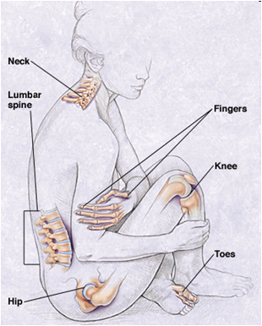
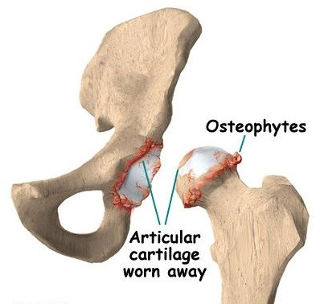
Osteoartritída (artróza)
Patogenéza
Pomalá progresívna degenerácia kĺbovej chrupky, chrupka je poškodená, stráca elasticitu, stenčuje sa, kĺbová štrbina sa zmenšuje, kosti sa dostávajú do kontaktu, čo spôsobuje bolesť a obmedzenie pohybu. Na okrajoch kĺbov vznikajú výrastky (osteofyty). Zvyšuje sa tvorba synoviálnej tekutiny. Aj keď artróza primárne nie je zápalové ochorenie, v dôsledku zmien a zvýšeného dráždenia v kĺbe sekundárne vzniká lokálny zápal, ktorý prispieva k bolestivosti a obmedzeniu pohybu.
Klinické príznaky
Bolesť
Problémy s iniciáciou pohybu – ranná stuhnutosť
Praskanie a škrípanie v kĺboch

Slide 42
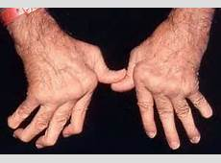
Reumatoidná artritída
Chronické autoimunitné systémové ochorenie
Zápalové ochorenie kĺbov, postihuje aj iné orgány
Ženy vs. muži 3 : 1
Príčiny
Autoimunitné ochorenie
Séropozitívna forma
Séronegatívna forma
Genetická predispozícia – HLA-DR4-Dw4 alela
Spúšťač – infekcia (vírus, baktéria, plesne)
Chronická parodontitída je rizikový faktor

Slide 43
Reumatoidná artritída
Mechanizmus
Proces začína aktiváciou pomocných T lymfocytov → produkujú cytokíny a aktivujú B lymfocyty k produkcii protilátok → autoprotilátky sa viažu na fragment imunoglobulínu G (protilátka proti protilátke) a tvoria spolu imunokomplexy v krvi, v synoviálnej membráne a v synoviálnej tekutine → neutrofily a makrofágy sú lákané do miesta zápalu, pohlcujú imunokomplexy a v procese fagocytózy uvoľňujú lyzozomálne enzýmy, ktoré poškodzujú synoviálnu membránu a chrupku kĺbu.
T-lymfocyty, cytokíny (TNFa, IL-1), makrofágy...
Produkované cytokíny aktivujú osteoklasty

Slide 44
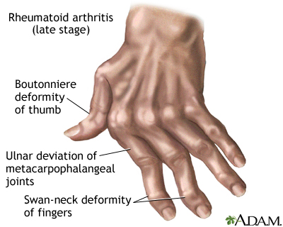
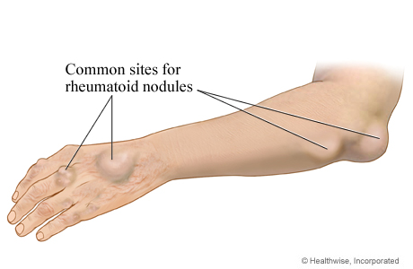
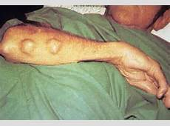
Reumatoidná artritída
Klinické príznaky
Kĺby
Záchvaty symetrickej bolesti kĺbov a ranná stuhnutosť kĺbov
Najčastejšie: metakarpofalangeálne, zápästné, interfalangeálne, metatarzofalangeálne kĺby, časté aj rameno, koleno, členok, lakeť
Zápal a neskôr fibrotické zmeny spôsobujú obmedzenie pohybu
Deformácia, dislokácia kĺbov
Mimokĺbne príznaky
Únava, slabosť, anorexia, strata hmotnosti
Reumatoidné noduly (uzly)
Fibróza pľúc
Ateroskleróza

Slide 45
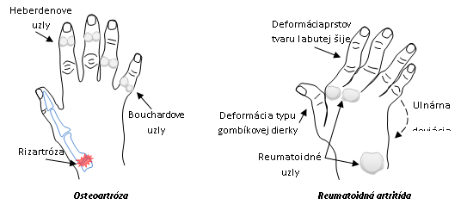
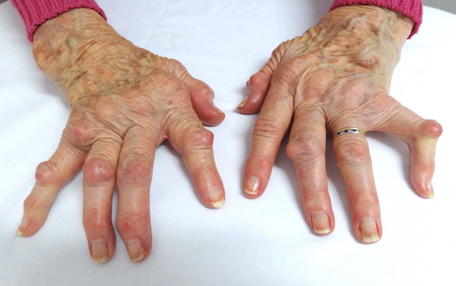
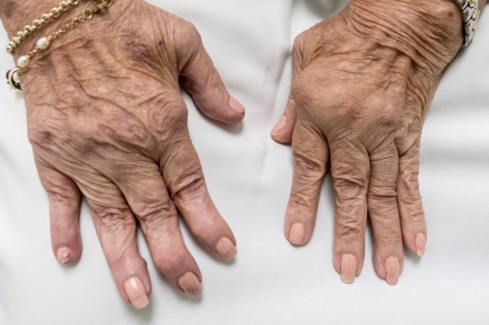
deviácia

Slide 46
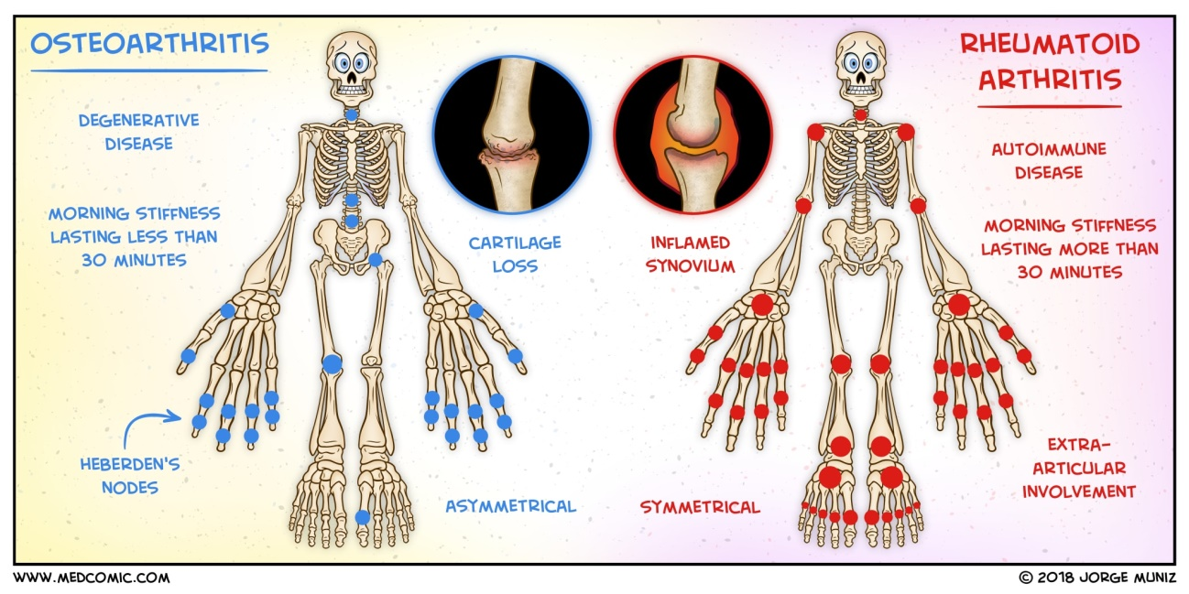
 | Osteoartróza | Reumatoidná artritída
Nástup ochorenia | Zväčša po veku 40 rokov | Vo veku 20 – 50 rokov
Pohlavie | Muži aj ženy | Častejšie ženy
Mechanizmus | Degeneratívne poškodenie chrupky | Autoimunitný proces postihuje synoviálnu membránu a vedie k deštrukcii kĺbu
Priebeh ochorenia | Pomalý priebeh, vyvíja sa roky | Rozvinie sa v priebehu týždňov až mesiacov
Lokalizácia zmien | Váhonosné kĺby (kolená, bedrové kĺby, chrbtica), kĺby rúk | Zväčša sú symetricky postihnuté malé kĺby, pozdejšie môžu byť postihnuté aj väčšie kĺby
Mimokĺbové prejavy | Neprítomné | Časté
Zápal | Prítomný ako sekundárny následok degeneratívnych zmien | Prítomné znaky zápalu
Ranná stuhnutosť | Zväčša kratšie ako 30 min. | Zväčša dlhšie ako 1 hod.
Osteofyty | Prítomné | Neprítomné
Reumatoidný faktor | Neprítomný | Prítomný

Slide 47
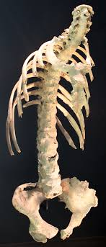
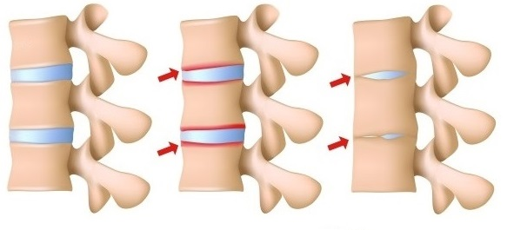
Ankylozujúca spondylitída (Bechterevova choroba)
Systémové zápalové ochorenie kĺbov charakteristické stuhnutosťou a splynutím (ankylóza) kĺbov chrbtice
Hlavne u mladých ľudí, muži > ženy
Príčiny
Autoimunitné ochorenie ?? s genetickou predispozíciou (HLA-B27).
Patogenéza
Zápal postihuje väzivovo-chrupkové, chrupkové aj kostné časti stavcov → vzniknuté erózie najmä v chrupke sú kompenzované proliferáciou fibroblastov, ktoré syntetizujú kolagén, ktorého vlákna vypĺňajú erózie, tie následne kalcifikujú a osifikujú → dochádza k zrasteniu kĺbov a strate ich pohyblivosti.

Slide 48
Ankylozujúca spondylitída (Bechterevova choroba)
Klinické príznaky
Spočiatku bolesti v bedrovo-krížovej oblasti, stuhnutosť a bolesti pri dýchaní, bolesť v dolnej časti chrbta je typická ráno, alebo po dlhšom odpočinku, pohybom sa zmierňuje
Neskôr má pacient problém sedieť vzpriamene a otočiť trupom. Chrbtica mení tvar, typické dolné zakrivenie chrbtice sa stráca a horná časť chrbtice je predklonená dopredu → problémy pri dýchaní
Niekedy aj j kĺby končatín (častejšie u žien)
Mimokĺbové prejavy - fibróza pľúc, kardiomegália, amyloidóza a iné.

Slide 49
Dna (lámka, pakostnica, podagra, arthritis urica)
Príčina - ???
vrodené – ↑ produkcia kyseliny močovej - enzýmové poruchy
↓ vylučovanie kyseliny močovej - poruchy
transportných mechanizmov v obličkách
získané – ↑ produkcia kyseliny močovej - obezita,
alkohol, strava bohatá na puríny
leukémie, hemolýzy,
cytostatiká, Gierkeho choroba,
↓ vylučovanie kyseliny močovej -
renálna insuficiencia, lieky
Klinické príznaky
hyperurikémia
artritída - akútna dnavá artritída
chronická dnavá artritída - tofy
chronická intesticiálna nefropatia
urolitiáza

Slide 50
Patofyziológia čeľustného kĺbu
Čeľustný (temporomandibulárny) kĺb
Otváranie a zatváranie úst, žuvanie, zívanie, rozprávanie...
Patrí medzi zložité kĺby
Počas dňa dochádza k jeho otvoreniu približne 1800-krát - patrí medzi najvyťaženejšie kĺby tela
Príčiny porúch
vymknutie (luxácia) - zranenie, zívanie...
zlomenina - zranenie
vývojové vady
opuch – zápal, po anestézii
nádor
artróza
Kŕče – epilepsia, tetanus, ochorenia slinných žliaz...
Škrípanie zubami (bruxismus) pri strese
...

Slide 51
Patofyziológia čeľustného kĺbu
Príznaky
Bolesť kĺbu, bolesti „zubov“
Bolesti hlavy „migréna“
Bolesti krčnej chrbtice
Poruchy žuvania, prehĺtania
Napätie, kŕče
Pri artróze - ranná stuhnutosť, pukanie, praskanie, vŕzganie v kĺbe
Šumenie v ušiach (tinnitus), vestibulárne príznaky
Bolesti „uší“
Bolesti „očí“
Stres, depresia, úzkosti
Bolesti hlavy/migréna
Bolesti v oblasti očí
Bolesti uší
tinnitus
Bolesti sánky
Bolesti
krku a šije
Bolesti zubov

Slide 52
Ďakujem za pozornosť

